Slide 1
SZKOŁA DLA INNOWATORA

Slide 2
Szkoła dla innowatora - to trzyletni projekt pilotażowy prowadzony przez Centrum Edukacji Obywatelskiej w konsorcjum ze Stowarzyszeniem WIS z Radowa Małego, Szkołą Edukacji Polsko - Amerykańskiej Fundacji Wolności i Uniwersytetu Warszawskiego, przy wsparciu Deloitte oraz Zwolnieni z Teorii. Inicjatorami projektu są Ministerstwo Rozwoju oraz Ministerstwo Edukacji Narodowej. FINASOWANIE Z FUNDUSZY UNIJNYCH.

Slide 3
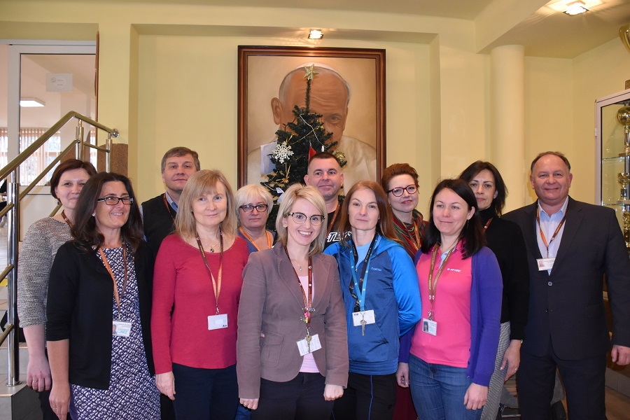
Z 400 szkół PODSTAWOWYCH zgłoszonych do projektu wybrano 20 w całej Polsce, w tym

Slide 4
ZAŁOŻENIA PROJEKTU
CEL: wprowadzenie w szkołach zmian, które sprzyjają systematycznemu rozwijaniu kompetencji proinnowacyjnych oraz wypracowanie sposobu wprowadzania podobnych zmian w kolejnych szkołach
• projekt pilotażowy / laboratoryjny
• 20 szkół podstawowych, w każdej praca z jedną VII klasą oraz grupą nauczycieli i dyrekcją – czas trwania 2020-2022

Slide 5
KOMPETENCJE PROINNOWACYJNE
SAMODZIELNOŚĆ MYŚLENIA
WSPÓŁPRACA
ROZWIĄZYWANIE PROBLEMÓW
LIDEROWANIE
ZARZĄDZANIE SOBĄ

Slide 6
I SEMESTR – wybory
WYBRALIŚMY WIĄZKI KOMPETENCJI PROINNOWACYJNYCH,
KTÓRE CHCEMY ROZWIJAĆ u UCZNIÓW:
Agnieszka Nowak, Izabela Saganowska – SAMODZIELNOŚĆ MYŚLENIA
Katarzyna Kozłowska-Wyszogrodzka, Aldona Szewczyk, Tomasz Ruta – WSPÓŁPRACA
Joanna Sułek, Monika Gromulska – ZARZĄDZANIE SOBĄ
Ewa Raczyńska, Grażyna Olczak, Sławomir Rybiński – ROZWIĄZYWANIE PROBLEMÓW
Podzieliliśmy się na dwa zespoły – jednym opiekuje się doradca Zofia Steć (samodzielność myślenia i współpraca), a drugim doradca Małgorzata Jas (rozwiązywanie problemów i zarządzanie sobą).

Slide 7
I SEMESTR – SZKOLENIA
Każdy z nas podczas szkoleń poznawał nowe metody pracy:
1. MONIKA GROMULSKA – społeczne projekty edukacyjne (szkolenie dwuczęściowe);
2. KATARZYNA KOZŁOWSKA-WYSZOGRODZKA – społeczne projekty edukacyjne (szkolenie dwuczęściowe), odwrócona lekcja;
3. AGNIESZKA NOWAK – uczenie przez dociekanie (szkolenie dwuczęściowe), odwrócona lekcja;
4. GRAŻYNA OLCZAK – uczenie metodą eksperymentu (szkolenie dwuczęściowe), odwrócona lekcja;
5. EWA RACZYŃSKA – odwrócona lekcja;

Slide 8
I SEMESTR – SZKOLENIA
Każdy z nas podczas szkoleń poznawał nowe metody pracy:
6. TOMASZ RUTA – ewaluacja warsztatu pracy nauczyciela wychowania fizycznego (szkolenie dwudniowe);
7. SŁAWOMIR RYBIŃSKI – uczenie metodą eksperymentów (szkolenie dwuczęściowe), zadania interdyscyplinarne, odwrócona lekcja;
8. IZABELA SAGANOWSKA – społeczne projekty edukacyjne (szkolenie dwuczęściowe), odwrócona lekcja, metody pracy indywidualnej z uczniem, zadania interdyscyplinarne, odwrócona lekcja, metody rozwijania kreatywności;
9. JOANNA SUŁEK – warsztaty rozwijające kompetencje behawioralne (szkolenie dwuczęściowe), badawcze projekty edukacyjne, zadania interdyscyplinarne;
10. ALDONA SZEWCZYK - ewaluacja warsztatu pracy nauczyciela wychowania fizycznego (szkolenie dwudniowe), metody pracy indywidualnej z uczniem;

Slide 9
I SEMESTR – KURS ON-LINE
Poza szkoleniami braliśmy też udział w kursie internetowym prowadzonym na platformie Internetowej Akademii Nauczyciela (do sierpnia 2020 zrealizowaliśmy sześć modułów tego kursu):
1. moduł 2.1 – siódmy moduł w kursie – o metodach współpracy między nauczycielami (OK obserwacje, spacer edukacyjny, współprowadzenie lekcji, współpraca przy zadaniu interdyscyplinarnym); (wrzesień – październik)
2. moduł 2.2 – ósmy moduł kursu – zadania interdyscyplinarne, projekty społeczne i badawcze, warsztaty behawioralne – poradniki i zastosowanie tych narzędzi w praktyce; (listopad-grudzień)
3. moduł 2.3 – dziewiąty moduł kursu - linie rozwoju do diagnozowania poziomu kompetencji proinnowacyjnych uczniów (styczeń - do 19 lutego)
W każdym module mieliśmy zadania do wykonania i refleksje do napisania.

Slide 10
I SEMESTR - eksperymentowanie
Eksperymentowaliśmy na lekcjach z 7c z czterema praktykami dydaktycznymi – zadawanie pytań, praca w grupie/parze, praca z błędem, informacja zwrotna.
Eksperymentowaliśmy też z poznanymi metodami pracy – uczniowie 7c pod opieką nauczycieli wykonywali następujące działania:
- projekt badawczy z matematyki i angielskiego – „Szkolne statystyki”
- projekt badawczy/zadanie interdyscyplinarne z chemii, biologii i informatyki – „Odetchnij świeżym powietrzem”
- praca w grupach – prezentacje o zwyczajach świątecznych w krajach niemieckojęzycznych;
- zadanie grupowe – projekt w ramach lekcji wychowania fizycznego (dziewczyn) – przygotowanie i prowadzenie zajęć;
- praca w grupach – warsztaty „Jak się uczyć języków obcych” – język angielski;
- zadanie interdyscyplinarne z języka polskiego i historii – „Mocni w gębie – turniej oratorski”;
- warsztaty z wykorzystaniem technik rozwijających kompetencje behawioralne - na godzinach wychowawczych;
- Światowy Dzień Tabliczki Mnożenia – akcja korytarzowa dla uczniów z innych klas;
- eksperymentowanie z przestrzenią lekcyjną – lekcje polskiego pod lipą na leżakach lub w sali teatralnej;

Slide 11
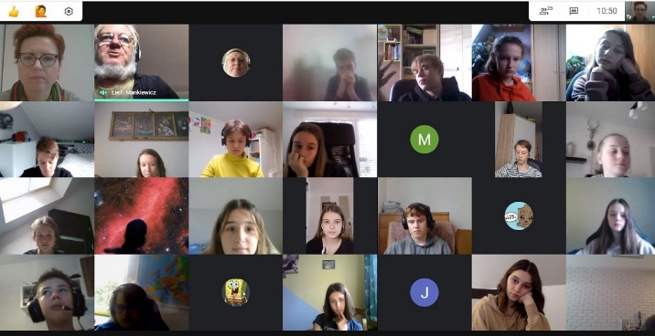
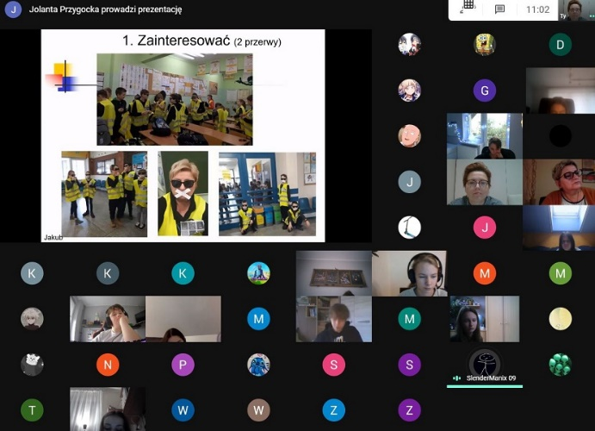
I semestr – lekcje z gośćmi
Projekt „Zaproś mnie na swoją lekcję” – zainicjowany w naszej szkole przez J. Sułek.
Na lekcjach w kl. 7c pojawili się:
- 2.11 – prof. Lech Mankiewicz, współtwórca polskiej wersji Khan Academy, pracownik Centrum Fizyki Teoretycznej PAN;
- 14.12 - klasa 7a ze Szkoły Podstawowej im. gen. Stefana Roweckiego “Grota” w Koziegłowach z wychowawczynią panią Jolantą Przygocką – projekt społeczny “Śmieci segregujesz, siebie ratujesz, czyli postaw 5 nie 1”;
- 21.12 - pani Anna Pająk – nauczycielka języka polskiego w Szkole Podstawowej nr 2 w Nowym Dworze Gdańskim, gdzie od kilku lat realizuje z uczniami projekty społeczne „Młodzi w akcji”;

Slide 12
I SEMESTR – Obserwacje lekcji
Oprócz tego uczyliśmy się od siebie nawzajem, obserwując swoje lekcje. Najczęściej gośćmi na tych lekcjach były także nasze doradczynie w projekcie – Zofia Steć i Małgorzata Jas.
- S. Rybiński - 6.10 – prowadzenie lekcji fizyki w obecności doradcy; 23.11 – prowadzenie lekcji chemii w obecności doradcy; 14.12 - obserwacja koleżeńska lekcji informatyki u E. Raczyńskiej;
- E. Raczyńska – 23.11 – obserwacja koleżeńska na lekcji chemii u S. Rybińskiego; 14.12 – prowadzenie lekcji informatyki w obecności G. Olczak, S. Rybińskiego i M. Jas; obserwacja lekcji biologii u G. Olczak i zajęć z wychowawcą J. Sułek;
- G. Olczak – 23.11 – obserwacja koleżeńska na lekcji chemii u S. Rybińskiego; 16.11 i 14.12 – obserwacja koleżeńska na lekcji informatyki u E. Raczyńskiej;
- M. Gromulska – 05.10 obserwacja zajęć „Types of media - Rodzaje mediów – odbiór tekstów słuchanych, nowe słownictwo” (lekcja obserwowana przez doradcę) oraz 05.10 obserwacja zajęć „ Natural disasters – wprowadzenie nowego słownictwa” (lekcja obserwowana przez doradcę);
- J. Sułek - 19.10.2020 - przeprowadzenie godziny wychowawczej "Zarządzanie zmianą i improwizacja" (kompetencje behawioralne) obserwowanej przez Małgorzatę Jas i Ewę Raczyńską oraz na dwóch lekcji matematyki: “Projekt badawczy - postawienie pytania badawczego i hipotezy” oraz “Jaki to procent?” obserwowanych przez trenerkę Malgorzatę Jas; 14.12.2020 - przeprowadzenie godziny wychowawczej kształcącej kompetencje proinnowacyjne obserwowanej przez wicedyrektor Izabelę Saganowską, temat lekcji “Współpraca”;

Slide 13
I SEMESTR – Obserwacje lekcji
Oprócz tego uczyliśmy się od siebie nawzajem, obserwując swoje lekcje. Najczęściej gośćmi na tych lekcjach były także nasze doradczynie w projekcie – Zofia Steć i Małgorzata Jas.
- A. Szewczyk - prowadzenie zajęć WF dla mojej klasy - projekt uczennic kl. 7c 1 grupa (24.11 obserwowali zajęcia: T. Ruta i K. K. Wyszogrodzka), prowadzenie zajęć: WF dla mojej klasy- projekt 2 grupy uczennic klasy 7c (01.12 obserwowała zajęcia doradca ze szkoły dla innowatora p. Z. Steć), obserwacja lekcji j. niemieckiego (16.12 u p. K.K. Wyszogrodzkiej);
- T. Ruta – 24.11 - obserwacje koleżeńskie lekcji wychowania fizycznego u A. Szewczyk; pomoc w przygotowaniu projektu w kl. 7c „Interdyscyplinarne zajęcia wf”;
- K. Kozłowska-Wyszogrodzka – 24.11 obserwacja zajęć A.Szewczyk pod kątem współpracy uczennic na lekcji wychowania fizycznego, 16.12 - prowadzenie zajęć “Tradycje świąteczne w Niemczech” ( w obecności A.Szewczyk i Z.Steć)
- A. Nowak – 03.11 prowadzenie zajęć “Powstanie styczniowe” obserwowanych przez I. Saganowską, 24.11 prowadzenie zajęć “Zjednoczenie Włoch” obserwowanych przez I. Saganowską i Z. Steć, 02.11 i 07.12 obserwacja lekcji I. Saganowskiej w obecności Z. Steć, 16-17.12 współprowadzenie zajęć z I. Saganowską (zadanie interdyscyplinarne);
- I. Saganowska – 02.11 prowadzenie zajęć „Porównanie homeryckie w Trenie V”(obserwowanych przez A. Nowak), 03.11 i 24.11 obserwacje lekcji u A. Nowak; 07.12 prowadzenie zajęć „Wina i kara w balladzie Świtezianka” (w obecności A. Nowak i Z. Steć); 16-17.12 współprowadzenie zajęć z A. Nowak (zadanie interdyscyplinarne);

Slide 14
I semestr – spotkania z doradcami
Poza szkoleniami, obserwacjami koleżeńskimi i kursem internetowym na bieżąco spotykaliśmy się też z doradcami – albo całą grupą (10 nauczycieli + 2 doradców), albo małymi grupami (5 nauczycieli + 1 doradca):
Spotkania całej grupy z dwiema doradczyniami – 25.08, 07.09, 6.10, 10.11, 1.12, 26.01;
Spotkania indywidualne lub w mniejszych grupach:
grupa Z. Steć - 07.09, 24.11, 16.12;
grupa M. Jas - 23.11, 14. 12;
Udział w webinarium prowadzonym przez Oktawię Gorzeńską „Jak dbać o dobrostan nie tylko w dobie pandemii?” 19.11 – I. Saganowska, K. Kozłowska-Wyszogrodzka, G. Olczak, E. Raczyńska, T. Ruta, S. Rybiński, A. Szewczyk, A. Nowak;
Udział w webinarium „Czy możliwe jest kształcenie kompetencji przyszłości w edukacji zdalnej?” 19.01 – cała grupa + chętni nauczyciele ze szkoły;

Slide 15
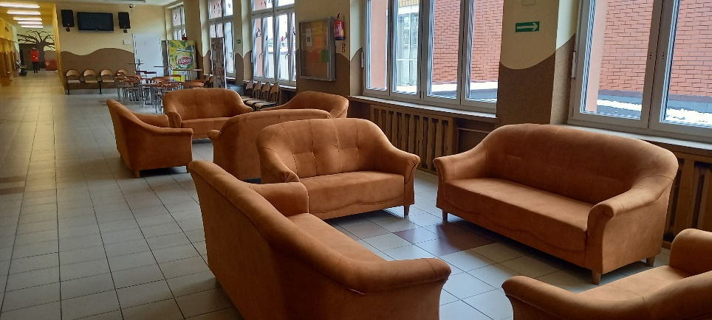
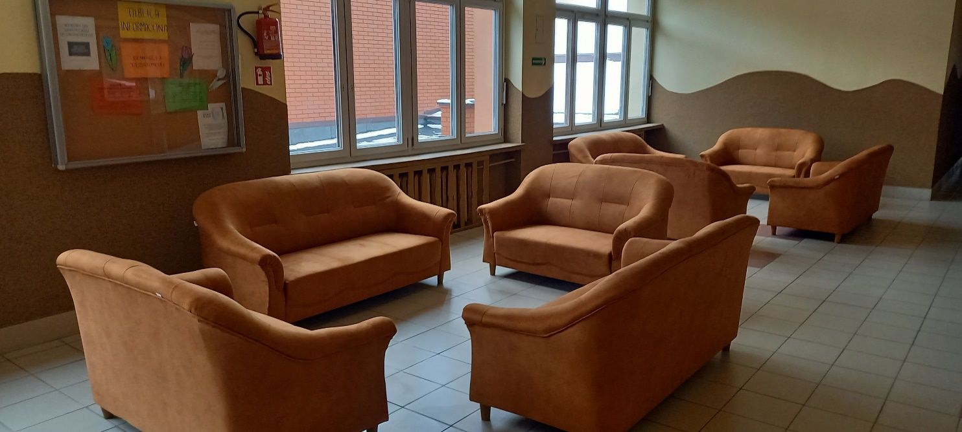
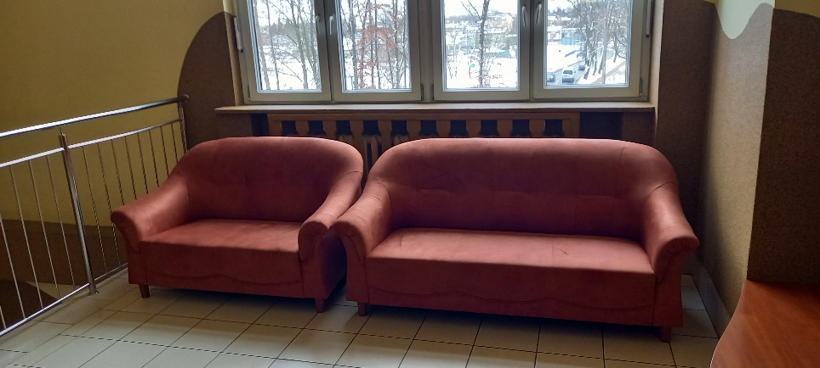
REARANŻACJE

Slide 16
PRZED NAMI
Kolejny moduł kursu internetowego (do 19.02);
Rada szkoleniowa – 26.01 (obserwacje koleżeńskie);
SZKOŁA ZIMOWA – pięć dni intensywnych szkoleń - 4-5.02, 15-16.02 i 25.02;
Webinarium na zakończenie SZKOŁY ZIMOWEJ – 1.03;
NAJWAŻNIEJSZE ZADANIE – przenoszenie zdobytych umiejętności /kompetencji/metod/form pracy na inne klasy w szkole;

